Slide 1
APP Compliance
Version 2.5
Aplicación para Análisis y Soluciones de issues health checking para clientes.
Extracciones
Desviaciones

Slide 2
La APP Compliance trata de simplificar errores de extracción, aumentar la respuesta de trabajo y el flujo de trabajo, el poner tener una sola información para todos los clientes, esta diseñada para que sea ágil y rápida y tener las instrucciones a la hora de implementar una configuración en los servidores, mantener datos que sean claros y precisos, para evitar vulnerabilidades en los servidores por un mala configuración.

Slide 3
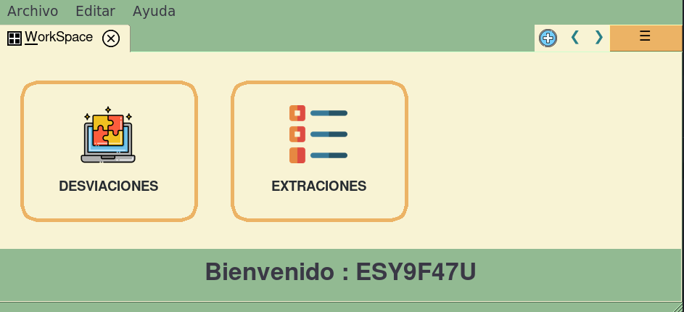
Workspace

Slide 4


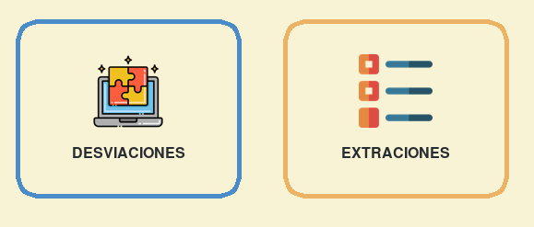

Workspace Se compone de...
Barra de Menú
Barra de Pestañas
Área de Botones
Mensaje de Bienvenida

Slide 5



Workspace
Barra de Menú
Esta compuesto con un submenú, para abrir el tipo de issues, ya sea extracción o desviación, ademas de seleccionar el cliente que deseamos revisar y un botón de salir.
Archivo
Esta compuesto con un submenú, para poder buscar el modulo a revisar.
Editar
Esta compuesto con un submenú, acerca de para poder saber la versión de la APP y ademas un pequeño diccionario de ayuda con palabras claves y módulos relacionados y facilitar la búsqueda de módulos
Ayuda

Slide 6



Workspace
Barra de Pestañas
En la barra de pestañas, podremos tener tantas pestañas abiertas como clientes o tipo de issues que queramos revisar.
- Ademas tenemos un botón de añadir nueva pestaña ,
- Podremos avanzar en el panel de pestañas, cuando el panel contenga muchas pestañas.
- Contenedor de pestañas, que estarán todas las pestañas abiertas, donde se podrá elegir la pestaña y movernos a su posicion.

Slide 7
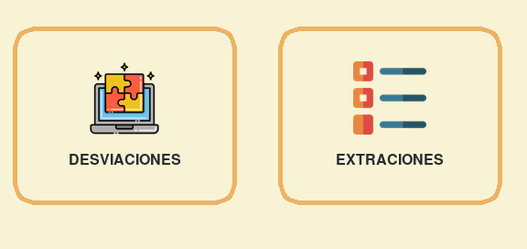
Workspace
Área de Botones
En esta área de botones, actualmente consta de 2 botones, para abrir el espacio de trabajo para issues de extracciones y desviaciones, se puede añadir mas botones dependiendo las necesidades.

Slide 8

Workspace
Mensaje de Bienvenida
En esta parte nos muestra un saludo de bienvenida al usuario que ha iniciado la aplicación

Slide 9
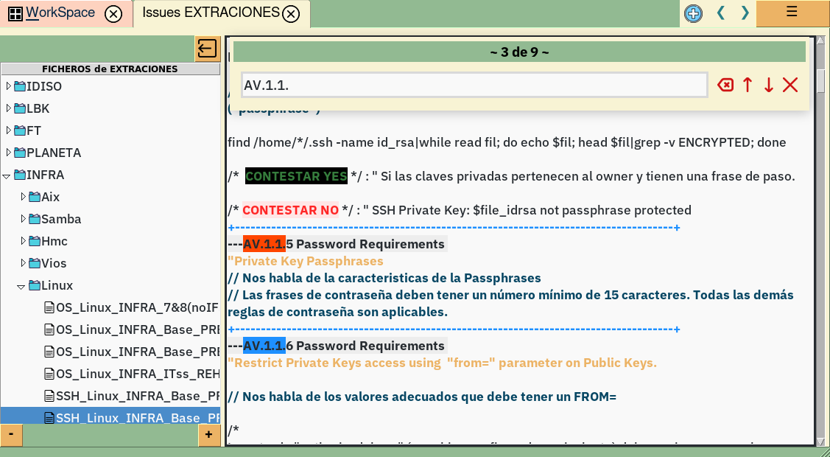
ÁREA DE EXTRACCIONES

Slide 10
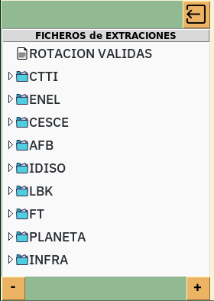
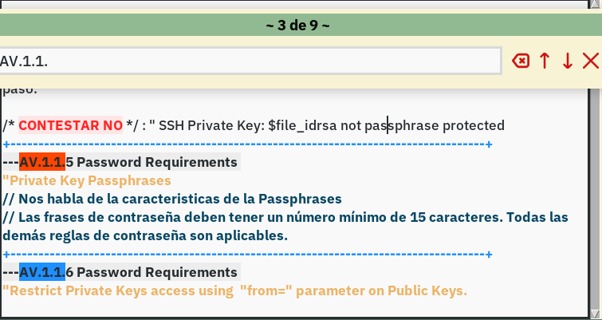
ÁREA DE EXTRACCIONES
Se compone de...
Panel de fichero.
Editor de texto.

Slide 11


ÁREA DE EXTRACCIONES, Panel de ficheros.
Este panel de archivos, carga desde la carpeta ../extracion/, todos los archivos y carpetas que están distribuidos por clientes.
Tiene un botón para poder ocultar el panel y mostrar el panel.
También un par de botones para hacerlo mas grande o mas pequeño:
La función del panel de archivos de extracción, es mostrar por cada cliente, un fichero TXT, donde esta distribuido por tipo de política, ya sea OS, SSH, SUDO, por plantilla y numero de preguntas “PREG” y cada distribución de politica, tiene sus respectivos modulos, con las descripción del modulo y los comandos a ejecutar, dependiendo si el resultado es positivo o negativo, respondemos con YES, NO o N/A.

Slide 12
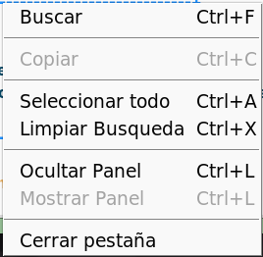
ÁREA DE EXTRACCIONES, Editor de texto..
El área de texto o editor de texto, es similar a lo que ya venimos viendo un editor de texto, con sus funciones de buscar, copiar, pegar, etc etc.
En esta área de texto, nos mostrara el fichero de extracción que hayamos seleccionado desde el panel de fichero de extracción, desde esta área podremos mostrar un menú contextual
La función del editor de texto, mantener en un solo lugar, todos los TXT que se vayan generando con la información, comandos de las distintas TECH SPEC para cada cliente y por politica.
Buscar, muestra el panel de buscar, ya sea por modulo o palabras, nos indica el resultado y sus coincidencias o si no existen datos.
Mostrar o ocultar panel.
Limpiar búsqueda
Seleccionar todo.
Cerrar pestaña de extracción

Slide 13
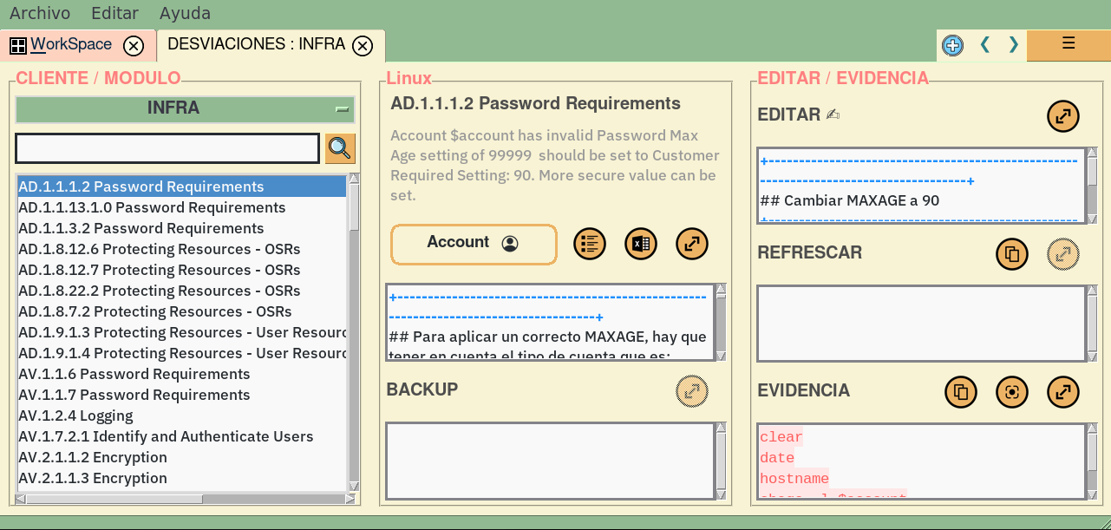
ÁREA DE DESVIACIÓN

Slide 14
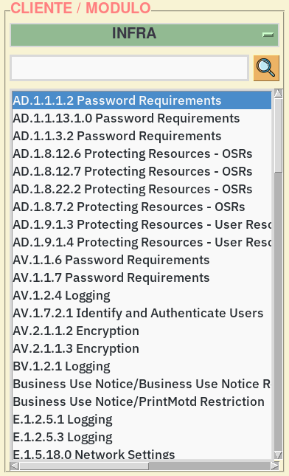
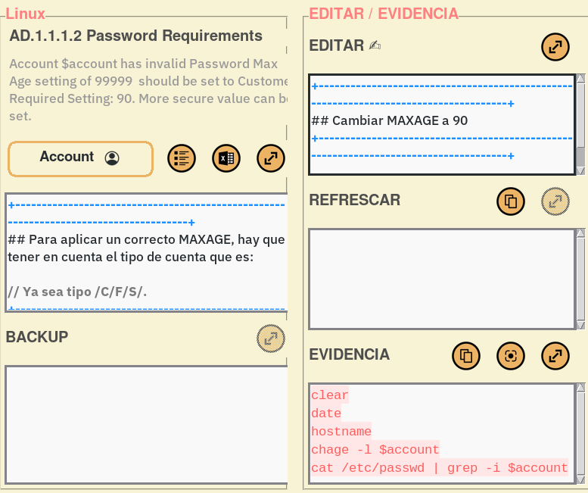
ÁREA DE DESVIACIÓN
El área de desviacion, su funciones son aportar información, instrucciones, facilitar el manejo de la información, en esta área que se divide en 2 partes, parte izquierda, ( cliente – modulo ) y la parte de la derecha, ( instrucciones y comandos).

Slide 15
ÁREA DE DESVIACIÓN
En la parte de ( Cliente – Modulo ), tenemos un menú con la lista de CLIENTES y un panel donde nos muestra todos los módulos que tengamos de dicho cliente, ademas de un buscar de módulos, estos módulos se guardan en ficheros JSON y se distribuyen por clave : valor.
En la parte de ( Instrucciones – Comandos ), se dividen en 5 partes:
Comprobación: Instrucciones previas a cualquier modificación en el servidor.
Copia: Crear copias de seguridad de los ficheros a editar.
Editar: Instrucciones de como corregir el desvió
Refrescar: Si hay necesidad de reiniciar un servicio, nunca un reset al servidor.
Evidencia : Obtener el resultado de lo corregido.
Cada parte, contiene sus instrucciones y comandos a ejecutar, los comandos resaltan por su color rojizo.

Slide 16





ÁREA DE DESVIACIÓN
Ademas de tener varios botones como:
- Riesgos e Impactos : Abre un Calc, Excel con los riesgos e impactos.
- Recortar texto: Abre un script de bash, que recorta texto, el texto es el que nos viene en la descripción del modulo : Password Requirements/Password MAX Age /etc/shadow, Password Requirements/Password MIN Age Shadow.
- Expandir ventana: Cada cuadro de texto, tiene un botón de expandir, este botón abre ese cuadro de texto y lo representa en una modalidad mas grande y así se pueda leer mejor.
- Botón de captura de pantalla: Este botón, su función es mostrarnos un puntero en forma de +, y si seleccionamos el aérea nos captura esa aérea y os guarda una imagen .png, en ../iimagenes/, esto lo usamos para sacar una evidencia de la configuración en el servidor.
- Botón copiar: Este botón, solo esta en algunas partes, como en refrescar y evidencia, nos copiara todo el contenido de cada cuadro de texto.

Slide 17

ÁREA DE DESVIACIÓN
Existen módulos, que contienen botones extras que obtienen datos de ../file/.
Estos botones, muestran una ventana, donde obtienen datos e información, de la cuenta, el owner, el grupo al que pertenece, si tiene un riesgo, servidores, o si se se puede corregir, los datos son los mismo para cada botón, lo que cambia es el objecto, por ejemplo si es account, muestra la cuenta, si es permisión muestra el el fichero o directorio, botón se presenta de esta forma
Existen actualmente 6, botones esto se puede configurar de acuerdo a las necesidades.
- Botón ACCOUNT:
- Botón SERVICE:
- Botón PERMISSIONS:
- Botón COMMAND:
- Botón AUTHORIZED:
- Botón ID RSA:
La funciona es poder tener una base de datos, de las diferentes cuentas, y a la hora de realizar el análisis, saber si esa cuenta, fichero, servicio, se puede modificar en un servidor o varios, de esta manera agiliza la forma de trabajar, ya que no se tendrá que volver a preguntar por esa cuenta.

Slide 18
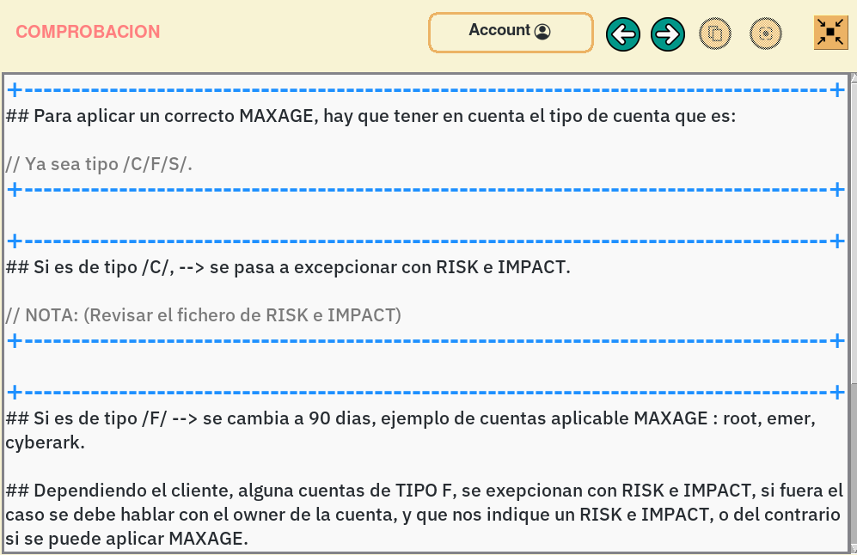
ÁREA DE DESVIACIÓN Ventana expandida...

Slide 19


ÁREA DE DESVIACIÓN Ventana EXPANDIDA...
Esta ventana, es la versión extendida de cada cuadro de texto de las diferentes partes de ( Instrucciones – Comandos ), la idea es mantener la misma información, pero en un formato mas grande y que solo sea para esa área, si por ejemplo expandes COMPROBACIÓN, mostrar las instrucciones de comprobación, si expandes EDITAR, las instrucciones de editar, etc etc.
En esta ventana, también tenemos los diferentes botones, de copiar, capturar pantalla, ACCOUNT, SERVICE, etc etc.
Añadiendo 2 botones que nos sirven para navegar entre ventanas, por ejemplo si estamos en la ventana COMPROBACIÓN, al darle a siguiente (forward →), nos llevara a la ventana de BACKUP, si estas en BACKUP, nos llevara a EDITAR y asi, lo mismo al retroceder ( ← back ), si estas en EVIDENCIA, te lleva a comprobación.
Eso si la navegación es solo en CUADROS DE TEXTOS que no estén VACÍOS, si por alguna razón un cuadro de texto no contiene datos, estos botones de navegación no mostraran nada y pasaran a la siguiente ventana, por ejemplo si en BACKUP no hay datos y estamos en COMPROBACIÓN, paramos directamente a EDITAR
El Boton de expandir, se remplaza por el BOTON de REDUCIR.

Slide 20
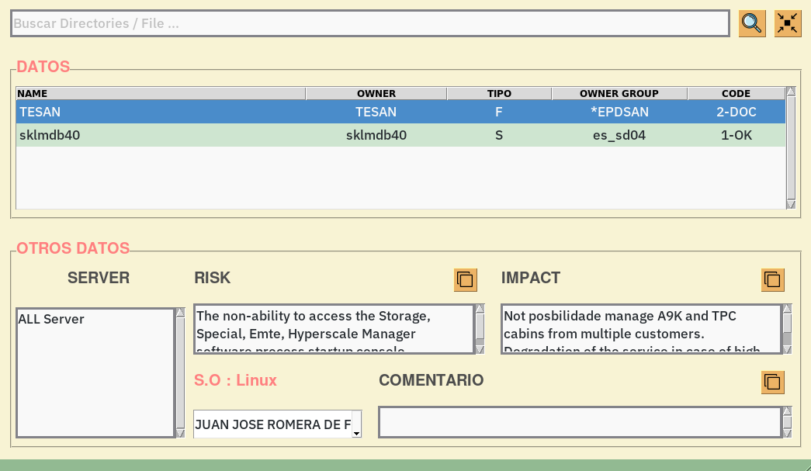
ÁREA DE DESVIACIÓN Ventana MÓDULOS..

Slide 21
ÁREA DE DESVIACIÓN Ventana MÓDULOS..
En ESTA VENTANA, muestra la información de los datos guardados de algunas cuentas, ficheros, directorios, claves privadas, claves publicas, comandos de sudo, servicios, esto con el FIN de mantener los datos en una mismo lugar, y así cada vez que tengamos nuevas desviaciones de servidores, poder comprobar si estos datos se aplican a están maquinas o si en su caso están excepcionadas, los datos que se guardan deben ser previamente analizados y comprobados con su owner, se guardan datos como, objecto o name, owner, tipo de CUENTA, grupo, y CODIFICACIÓN – code, esta codificación es la que aplicación a las issues, 1, 2 o 3, 1-OK, se va a corregir, 2-DOC se va a excepcionar, 3-OK falso positivo.
También guardados, los servidores donde solo se puede corregir o donde se excepcionan, depende la situación
Mostramos RIESGOS e IMPACTOS para poder excepcionar.
Lista de nombres de los técnicos o owner de la cuenta.
Comentario / Variable, donde se da información de algún dato si es necesario.

